Slide 1
Открытый урок по английскому языку в 4 «А» классе по теме “The animal hospital. Names of Professions”
Выполнила:
Учитель английского языка
МБОУ СОШ №31
Жалыбина Елена Геннадьевна
г.о. Мытищи, 2021 год.

Slide 2
Цели урока:
Познакомить с названиями профессий;
Сформировать навыки употребления наречий частности always, usually, sometimes, never;
Научить читать дифтонги “ir”, “ur”, “er” в словах;
Развить навыки аудирования, говорения, чтения и письма.
Развитие памяти, внимания и мышления.

Slide 3
Планируемые результаты:
Предметные.
Формирование активного и пассивного лексического запаса по теме «Профессии»;
Правильно читают; активно используют в речевой практике слова из нового лексического и грамматического материала; составляют монологические, диалогические высказывания с опорой на иллюстрации, грамматические модели;
Развитие навыков аудирования и произносительных навыков.

Slide 4
Метапредметные:
Овладение умением планировать свои действия в соответствии с поставленной задачей и условиями ее реализации;
Овладение способностью принимать и сохранять цели и задачи учебной деятельности, находить средства ее осуществления;
Формирование умений пользоваться наглядными средствами предъявления языкового материала, проводить сравнение по заданным критериям.

Slide 5
Личностные:
Формирование учебно-познавательного интереса к новому учебному материалу и способам решения новой задачи;
Формирование навыков самоанализа и самоконтроля.

Slide 6
Структура урока:
Организационный момент;
Знакомство с темой урока, определение темы и целей урока.
Этап подготовки учащихся к работе на основном этапе: Введение новой лексики (Учебник: Упр.1,2, стр.28);
Проведение физкультминутки (Выполнение зарядки под музыку);
Основной этап работы по теме урока: Развитие навыков письменной речи (Выполнение заданий по раздаточному материалу);
Работа в парах;
Проведение физкультминутки (Песенка “If you’re tired and you know it…”);
Продолжение по теме урока: Работа по учебнику (Упр.8, стр.29);
Этап информации о домашнем задании;
Этап подведения итогов занятия.

Slide 7


Slide 8
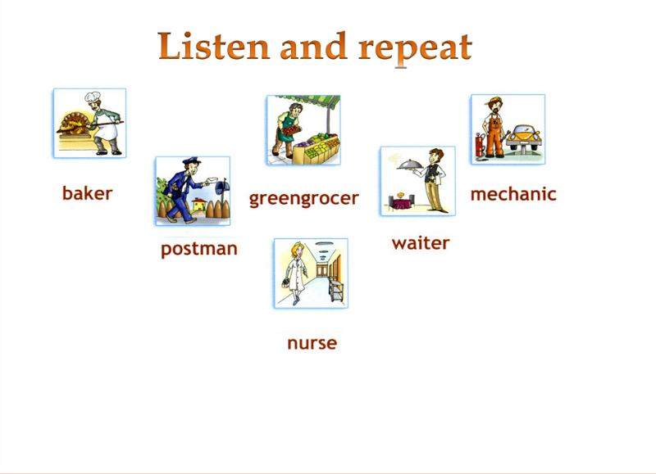

Slide 9

“PROFESSIONS”
WHO IS THIS MAN?
HE IS A ……………………. .

Slide 10

“PROFESSIONS”
WHO IS THIS MAN?
HE IS A ……………………………………….. .

Slide 11
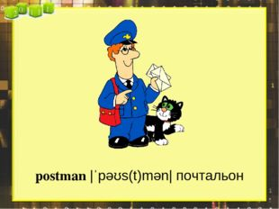
“PROFESSIONS”
WHAT PROFESSION HAS THIS MAN GOT?
HIS PROFESSION IS …………………………………………….. .

Slide 12
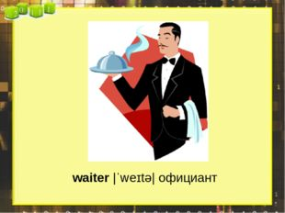
“PROFESSIONS”
WHO IS THIS HANDSOME MAN?
HIS PROFESSION IS …………………………………………….. .

Slide 13

“PROFESSIONS”
WHO IS THIS HARD WORKER?
THIS MAN IS ……………………………………………. .

Slide 14
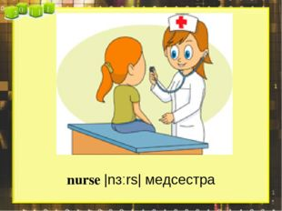
WHAT PROFESSION DOES A PRETTY WOMAN HAVE?
SHE IS ……………………………………………………. .

Slide 15
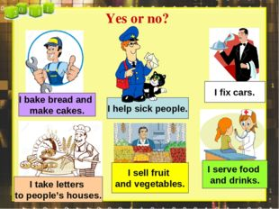
“TYPES OF PROFESSIONS”
Meine Kinder, you should only say the word “YES” or “NO”.

Slide 16
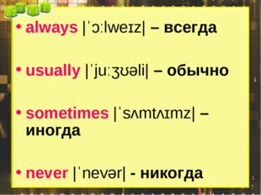

Slide 17
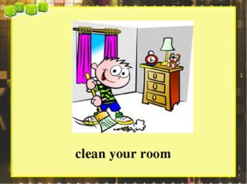
COMLETE SENTENCE, USING AVDVERBS “Always/Usually/Sometimes/Never”.
FOR EXAMPLE:
I ALWAYS clean my room.

Slide 18

COMLETE SENTENCE, USING AVDVERBS “Always/Usually/Sometimes/Never”.
I ………………………. wake up late.

Slide 19
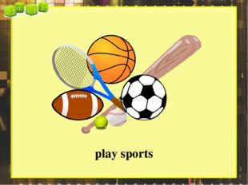
COMLETE SENTENCE, USING AVDVERBS “Always/Usually/Sometimes/Never”.
I ………………………………………… play sports.

Slide 20

COMLETE SENTENCE, USING AVDVERBS “Always/Usually/Sometimes/Never”.
I ………………………………………………. read abook.

Slide 21
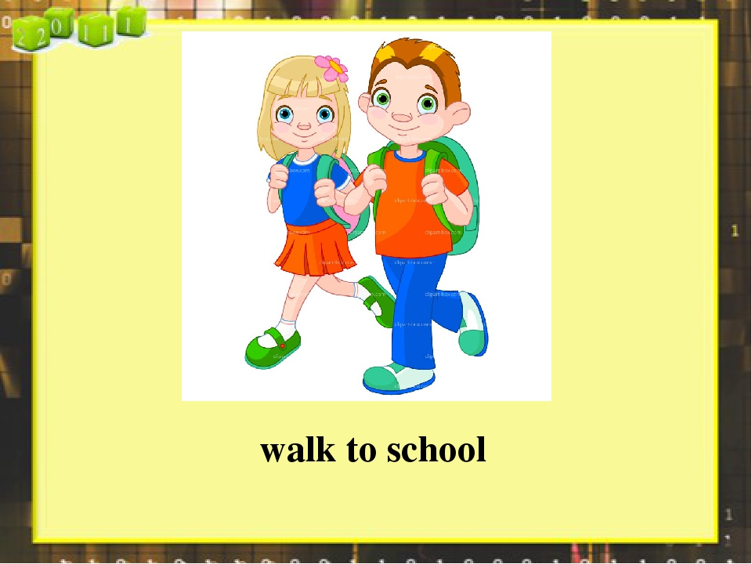
COMLETE SENTENCE, USING AVDVERBS “Always/Usually/Sometimes/Never”.
I ……………………………………………. Walk to school.

Slide 22
And now it’s time to remember the rules of reading of English diphthongs.
The English diphthong is a letter combination of two vowels, two consonants or a combination of vowel and consonant letters.
Please, look at the white board.
There are three diphthongs in front of you. Your task is to read with your teacher. Then one by one.
ir [ȝ:] | ur [ȝ:] | er [ȝ:]
Birthday | Nurse | Her
Circus | Surfing | serve
Circle | Turn
Shirt | Curtain
thirty | Turkey

Slide 23
Your first task is to read these words, find their meanings and translate from English into Russian, and exchange your lists.
Names of buildings | Fill in the gaps | Translation
1. Baker |  | a) Официант
2. Greengrocer |  | b) Медсестра
3. Mechanic |  | c) Пекарь, булочник
4. Postman |  | d) Продавец овощей и фруктов
5. Waiter |  | e) Механик
6. Nurse |  | f) Почтальон

Slide 24


